Slide 1
思考题
正态分布
§2.6 常见的连续型随机变量
对男生的身高进行抽查,结果X是一个随机变量, X的分布规律有什么特点?
某门课的考试成绩也可以看作一个随机变量,它也具有中间多、极端少的特点

Slide 2
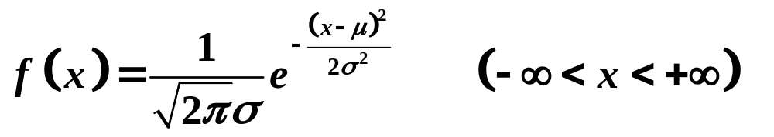





正态分布的定义
正态分布
§2.6 常见的连续型随机变量
则称X服从参数为
的正态分布，记为
f(x)所确定的曲线叫作正态曲线.
0

Slide 3
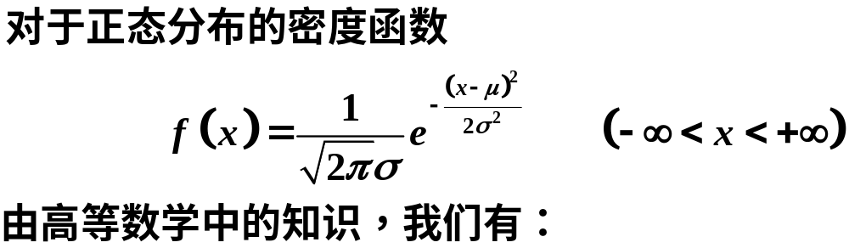
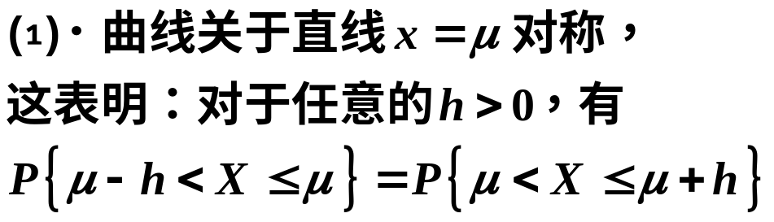
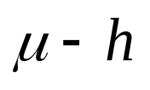

正态分布密度函数的图形性质
正态分布--五个性质
§2.6 常见的连续型随机变量
f (x)
0
x

Slide 4
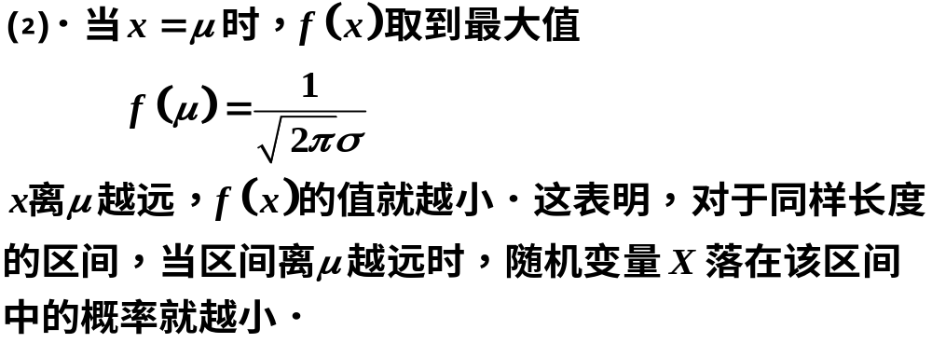

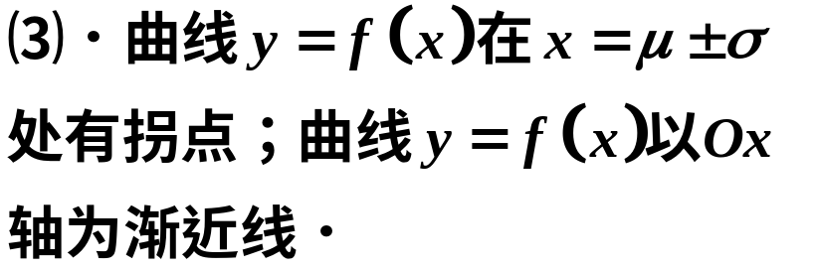

正态分布--五个性质
§2.6 常见的连续型随机变量
0

Slide 5
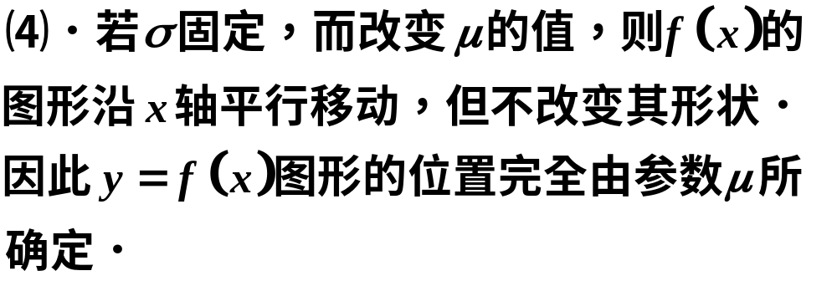

正态分布--五个性质
§2.6 常见的连续型随机变量
µ称为位置参数。

Slide 6
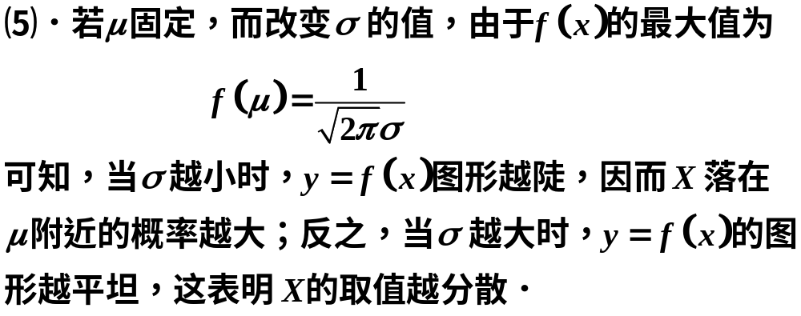
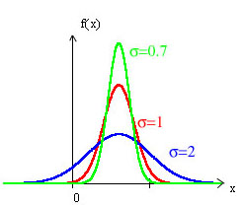

正态分布--五个性质
§2.6 常见的连续型随机变量
决定了图形中峰的陡峭程度，
称为形状参数。
正态分布由它的两个参数
μ和σ唯一确定， 当μ和σ
不同时，是不同的正态分布.

Slide 7
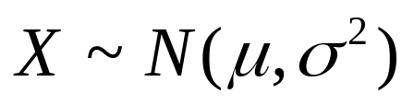
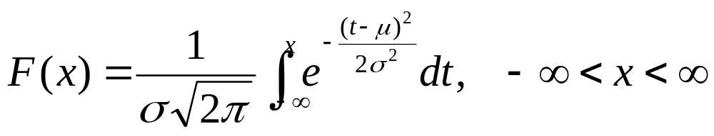
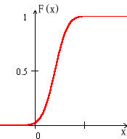
正态分布的分布函数
§2.6 常见的连续型随机变量
设
X 的分布函数是

Slide 8

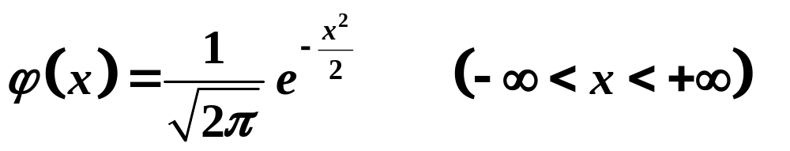
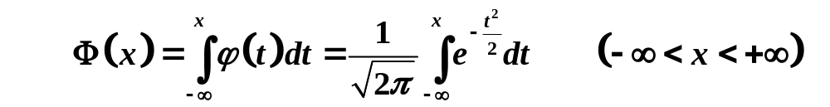
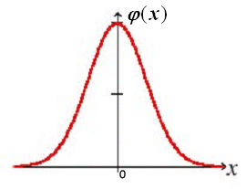
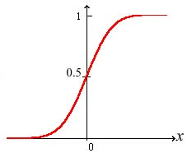

标准正态分布
标准正态分布
§2.6 常见的连续型随机变量
分布函数为

Slide 9



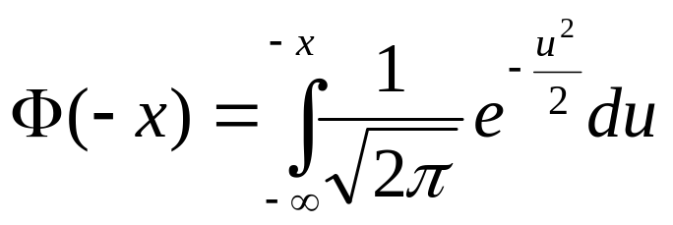
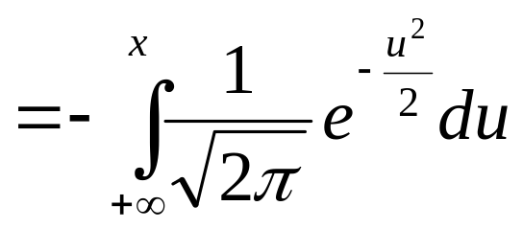

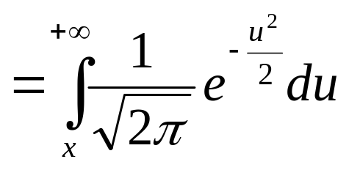
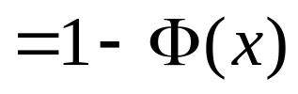
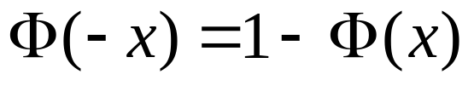

标准正态分布概率表
§2.6 常见的连续型随机变量
对于 我们可直接查表求出
如果 我们有公式
-
0
x

Slide 10
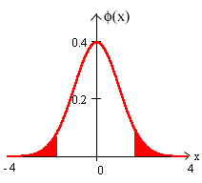
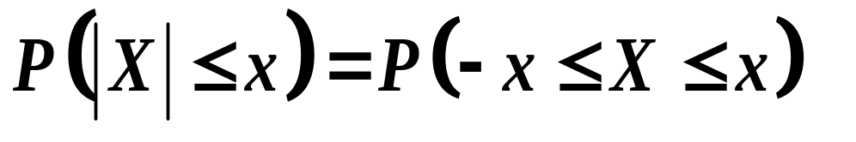
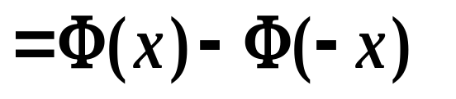


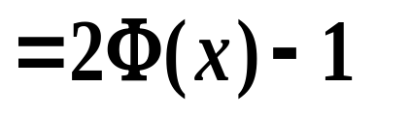
标准正态分布概率表
§2.6 常见的连续型随机变量

Slide 11
正态分布表
标准正态分布概率表
§2.6 常见的连续型随机变量
附录 正态分布表
查
P(Z<0.2)
P(Z>0.55)
P(Z<-0.55)

Slide 12
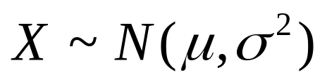
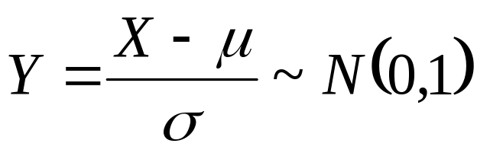
正态分布标准化
§2.6 常见的连续型随机变量
标准正态分布的重要性在于:
任何一个一般的
正态分布都可以通过线性变换转化为标准正态分布.
定理
设
则
根据定理,
只要将标准正态分布的分布函数制成表，
就可以解决一般正态分布的概率计算问题.

Slide 13
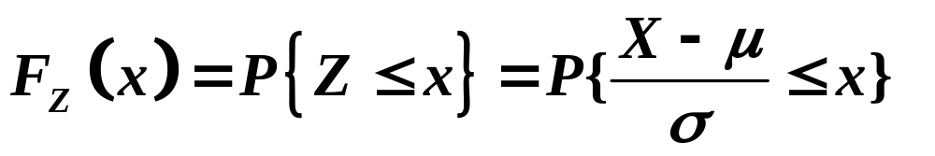
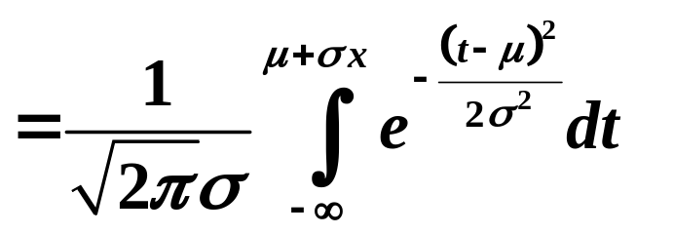


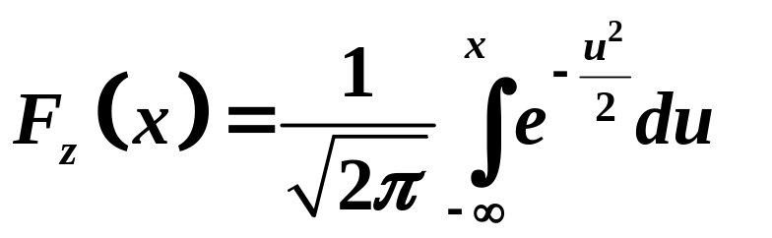

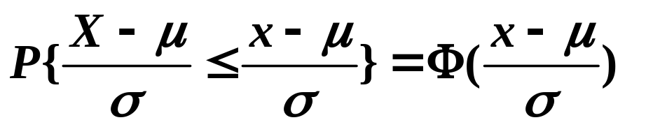
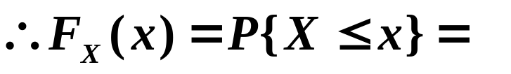
正态分布标准化的证明
§2.6 常见的连续型随机变量
定理的证明
标准化

Slide 14
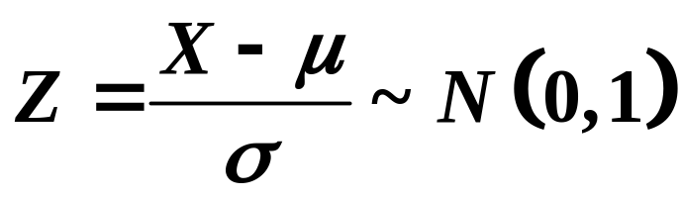
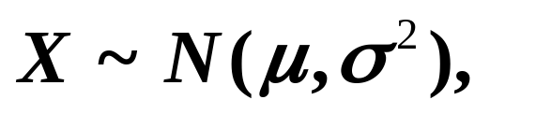
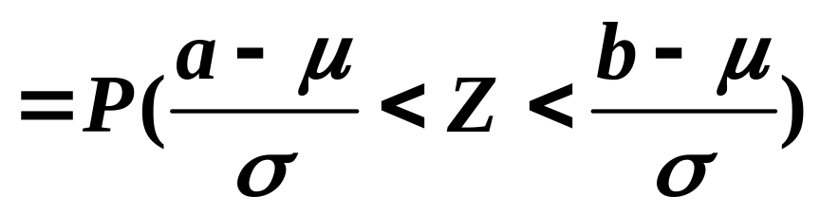
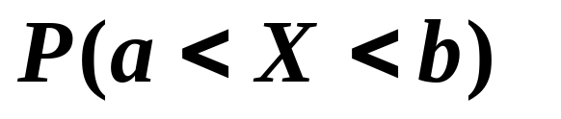
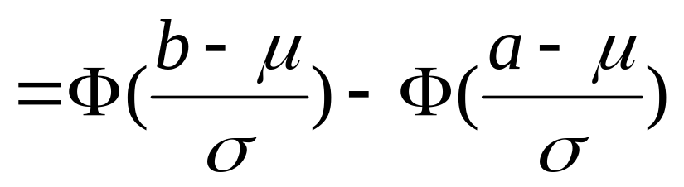
正态分布的概率计算
§2.6 常见的连续型随机变量
定理的运用
若

Slide 15
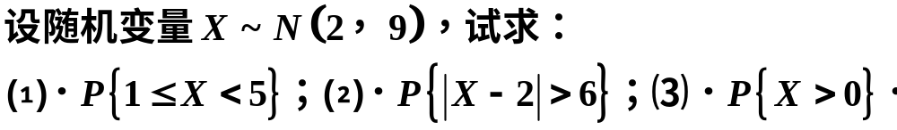
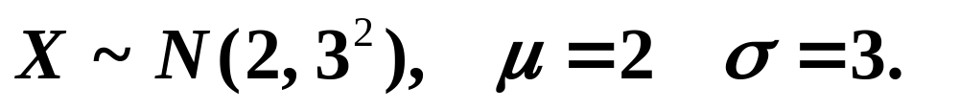
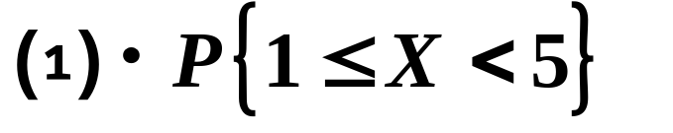
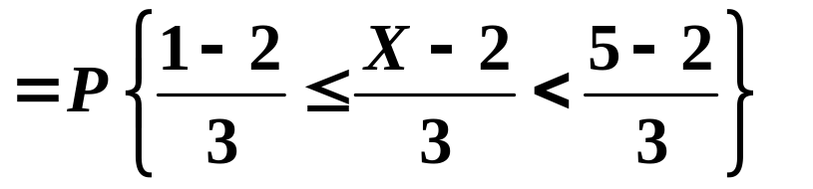
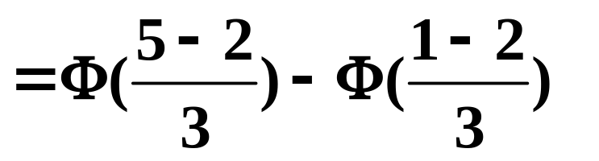
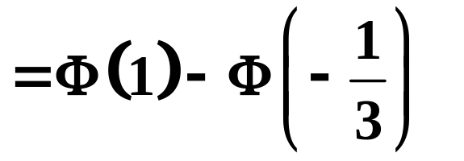
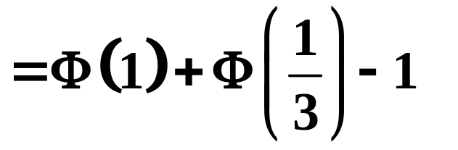


例1
正态分布例题
§2.6 常见的连续型随机变量
解

Slide 16
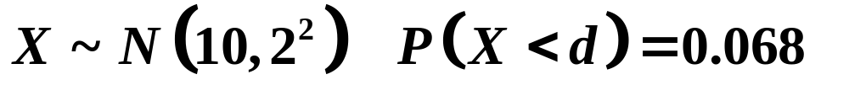
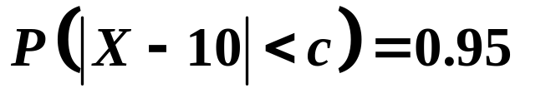
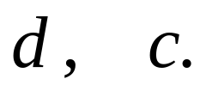
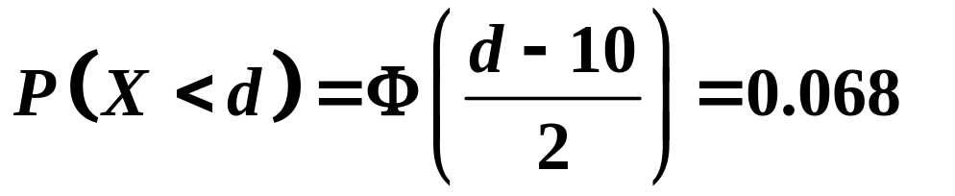
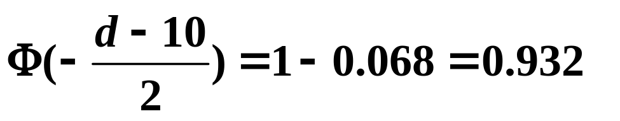
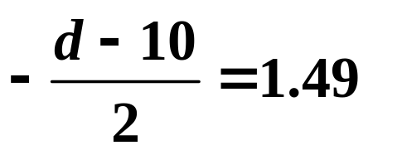

例2
正态分布的概率计算
§2.6 常见的连续型随机变量
已知
求
解
查表得

Slide 17





正态分布的概率计算
§2.6 常见的连续型随机变量

Slide 18










例3
正态分布的概率计算
§2.6 常见的连续型随机变量
公共汽车车门的高度是按男子与车门顶头碰头机会在0.01以下来设计的.设男子身高X～N (170,6²),问车门高度应如何确定?
解: 设车门高度为h cm,按设计要求
或
因为 X～N(170,6²),
故
0.99
查表得
(2.33)=0.9901>0.99
，即设计车门高度为184厘米时，
可使男子与车门碰头机会不超过0.01.

Slide 19










例4 设
解 由图形可得
利用了对称 性不必求σ ²也能求出概率！

Slide 20

正态分布练习
§2.6 常见的连续型随机变量
练习1
练习2 P59 T18

Slide 21











正态分布的分位点
§2.6 常见的连续型随机变量
由定义及正态分布密度函数的对称性有
0
查表可得：
从而有：

Slide 22




正态分布
§2.6 常见的连续型随机变量
准则
由标准正态分布的查表计算可以求得，
当X～N(0,1)时，
这说明，X 的取值几乎全部集中在[-3,3]区间内，
超出这个范围的可能性仅占不到0.3%.

Slide 23






正态分布
§2.6 常见的连续型随机变量
将上述结论推广到一般的正态分布,
时，
可以认为，
Y 的取值几乎全部集中在
的区间内。
这在统计学上称为
准则”

Slide 24
















例5
在电压不超过200伏, 在200 - 240伏和超过240伏三种情况下,
某种元件损坏的概率分别为0.1,
0.001和0.2. 假设电压
求: 1) 该元件损坏的概率
2) 该元件损坏时, 电压在 200-240 伏的概率
解 设
分别表示电压不超过200伏, 在200-240伏,
超过240伏
＝“元件损坏”

Slide 25
















由题意
1) 由全概公式
2)由贝叶斯公式

Slide 26



练习：
1. 若
求（1）C ；（2）{0.3≤X≤0.7} ；（3）F（x）
C=2 ； 0.4 ；
2. 设X的分布列为：P{X=1}=1/4 ，P{X=2}=a ， P{X=3}=b
分布函数为：
求 a, b, c, d , e
( ½,¼,0,¼,1 )

